Slide 1

部编版一年级上册第一单元
《口耳目》
海淀区中关村第二小学 陈淼

Slide 2



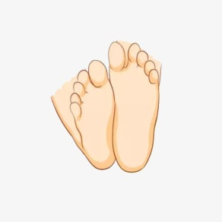

口
耳
目
手
足

Slide 3
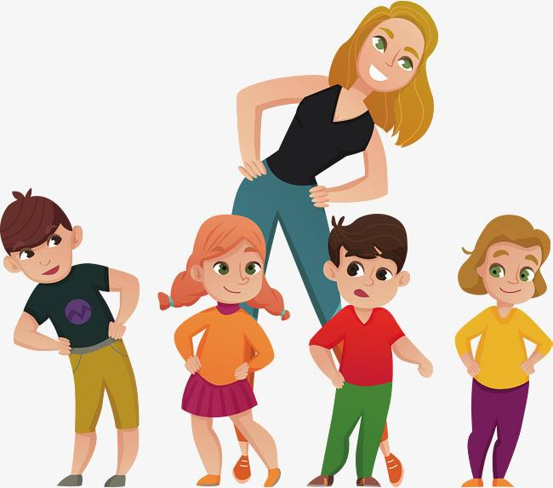
课中操：我说你做
双手 手心 手背 手指 手腕 手臂

Slide 4

生活超市

Slide 5

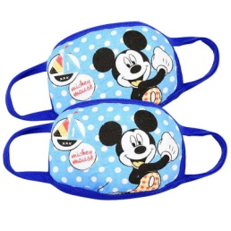
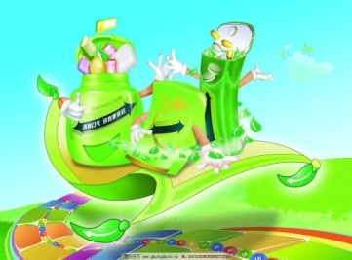
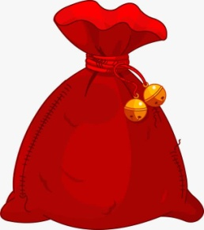


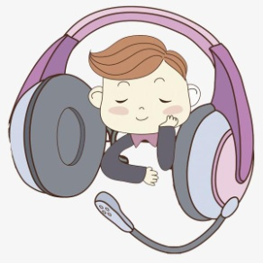
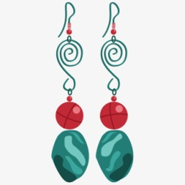

口红
口罩
口香糖
口袋
口算册
口哨
耳机
耳环
足球

Slide 6

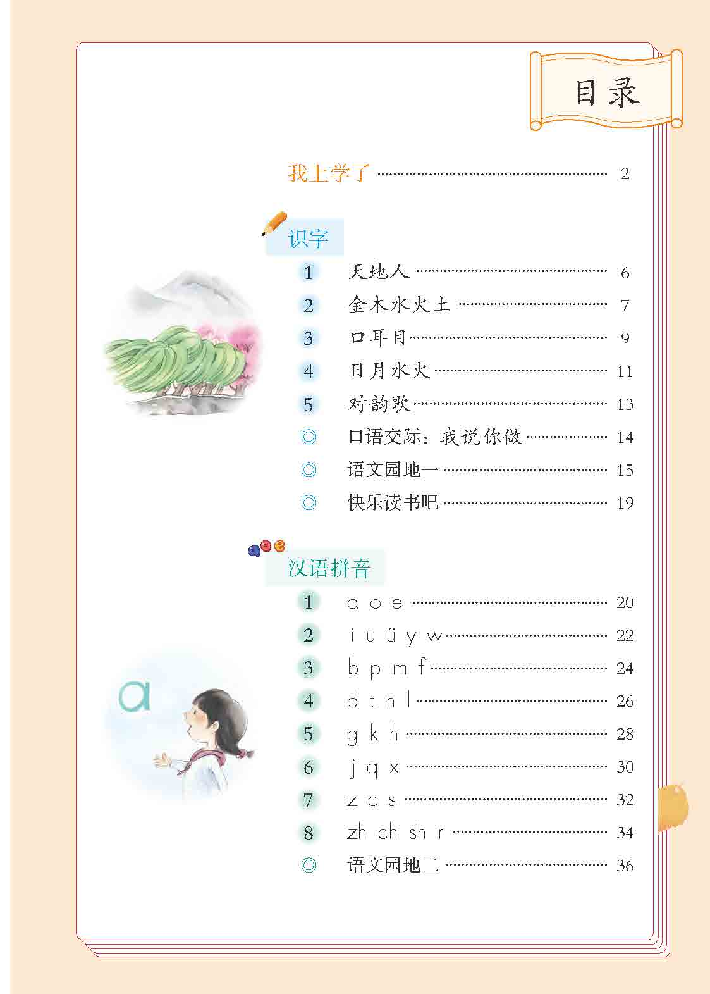
节目单 目录

Slide 7
我们的口、耳、目、手、足能做哪些事？其他人呢？音乐家、运动员、医生……

Slide 8
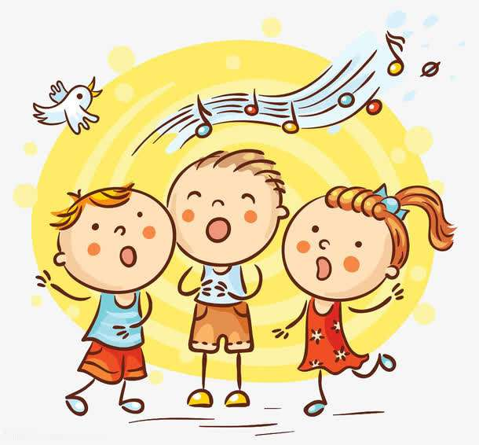
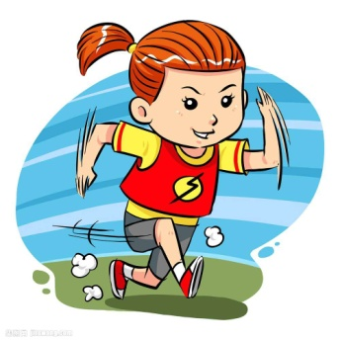

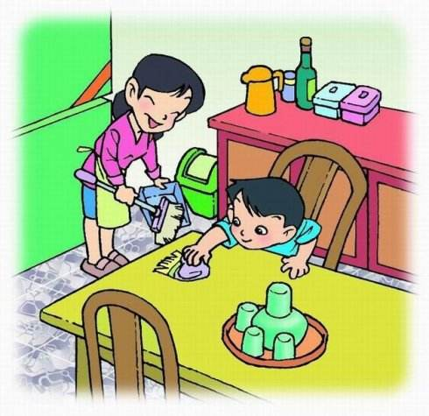
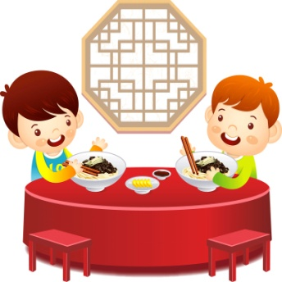

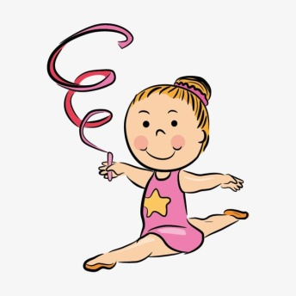
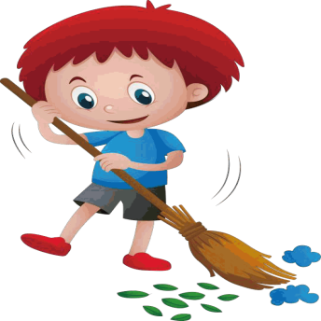
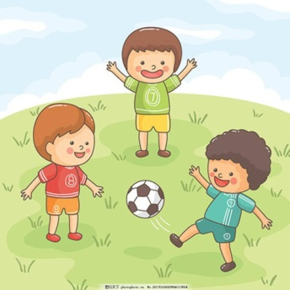
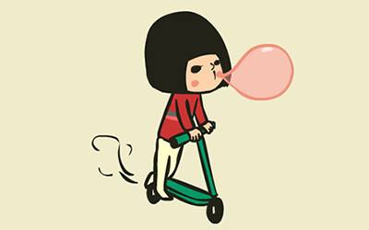
唱 吃 吹 踢 跳 跑 扫 擦 看

Slide 9
《口耳目手足》
口耳目手足，
人的五件宝。
学习和劳动，
天天离不了。

